Slide 1


PLANEJAMENTO ESTRATÉGICO 2024-2028

Slide 2





Planejamento Estratégico 2024-2028
DESCARBONIZAÇÃO
INVESTIMENTO EM PESSOAS
ESG
AIPs
CONTRATOS DE PARTILHA
Gestão de Dados e Informações
Evolução do modelo de Comercialização de óleo e gás
RESULTADOS
SGPP
Aumento da atratividade
do polígono
SUSTENTABILIDADE FINANCEIRA
UNIÃO
TRANSPARÊNCIA

Slide 3
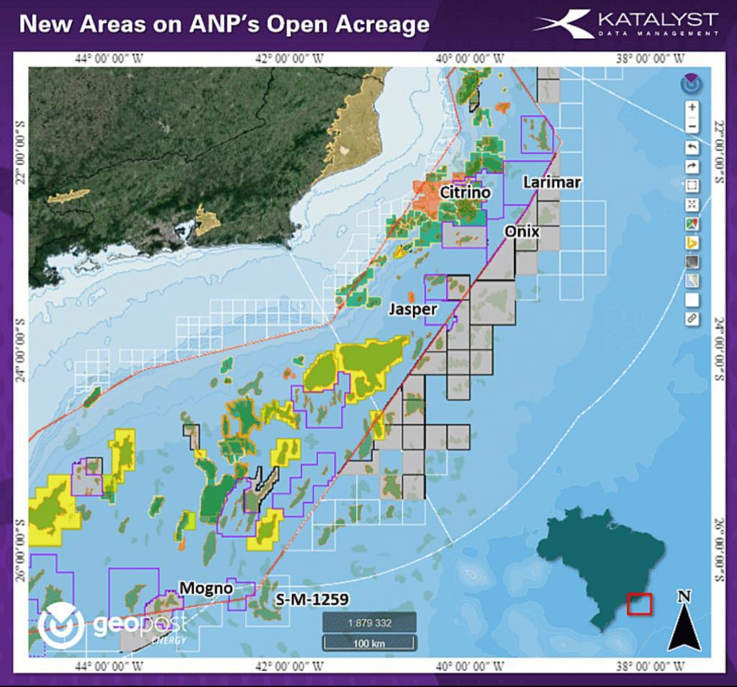



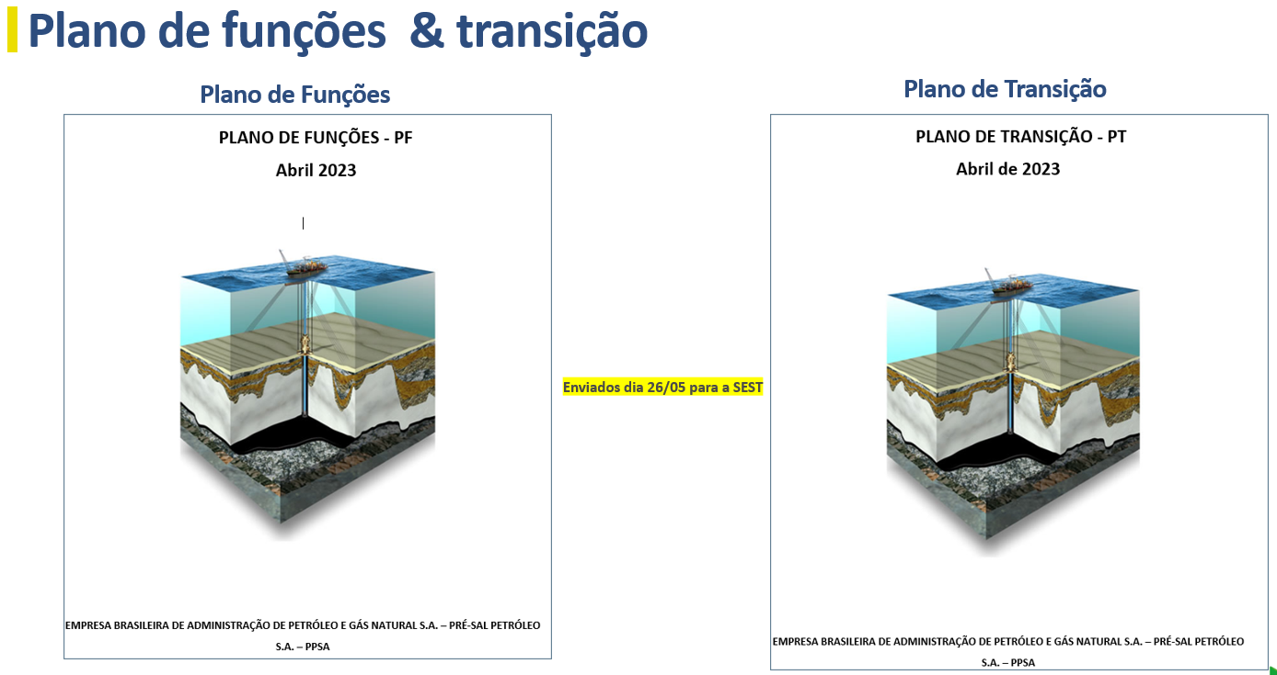


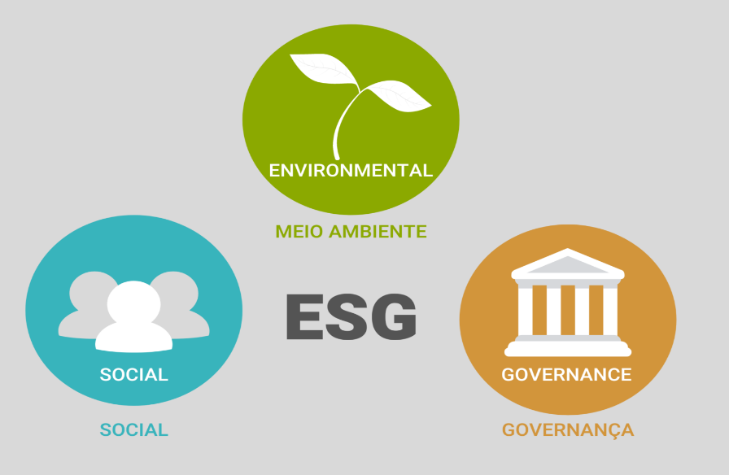
Desafios no horizonte 2024-2028
Realização de
novas ofertas de partilha
Competitividade
dos campos do pré-sal
Crescimento da
empresa
(recursos humanos e
tecnológicos, com
segurança cibernética e
compliance)
Importância da
sustentabilidade
financeira de longo
prazo da PPSA
Realização de concurso
Mudança no quadro
de pessoal
Aprovação do Plano
de Funções
Contribuição para o
Programa Gás para
Empregar e Estudos
sobre viabilidade de
atividades
relacionadas ao refino
Gestão do
conhecimento
para a perpetuidade das
competências técnicas
e gerenciais
Melhoria continua da
transparência,
da governança, da
comunicação e da
eficiência
dos processos
Modelo de
comercialização de
óleo e gás que maximize
o retorno para
a União
Crescimento
dos volumes
Aderência às melhores
práticas ESG.
Transição energética
e descarbonização.
Notes:
Temos falado sobre a necessidade de treinamento para a equipe atual tb, para a manutenção/aprimoramento da capacitação

Slide 4
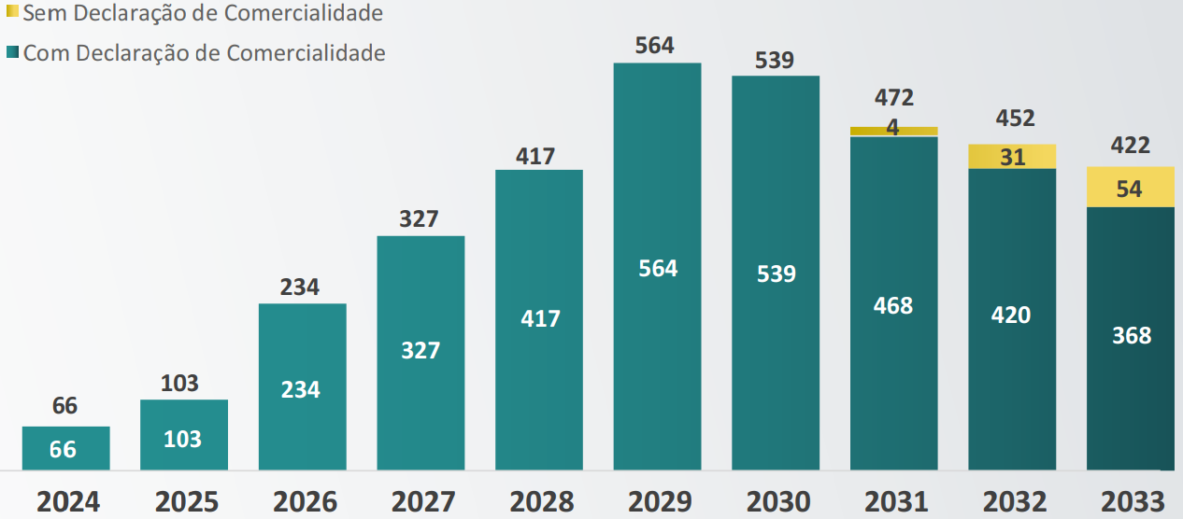

Óleo lucro da União
(mil barris por dia)
Plano 24-28
417 mil barris por dia em 2028

Slide 5
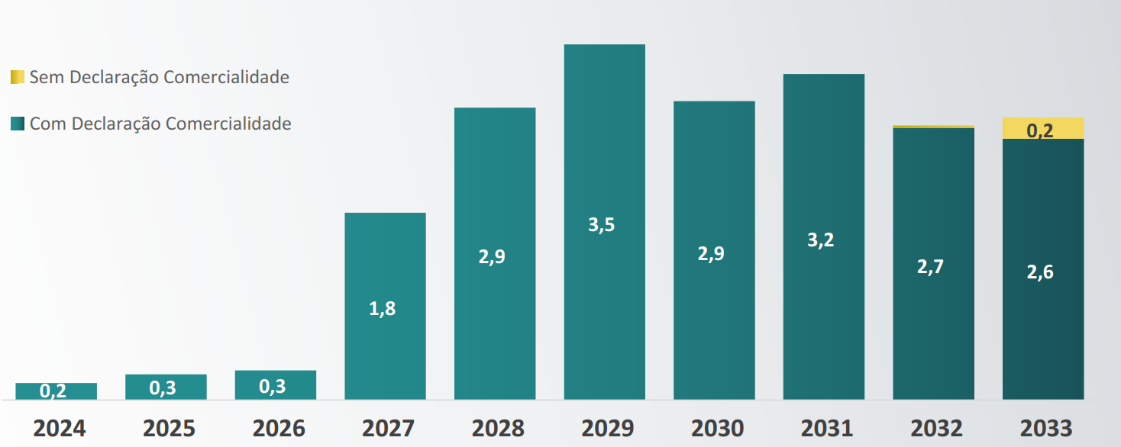
Gás lucro da União
(milhões m³/dia)
Plano 24-28
2,9 milhões m³ por dia em 2028

Slide 6
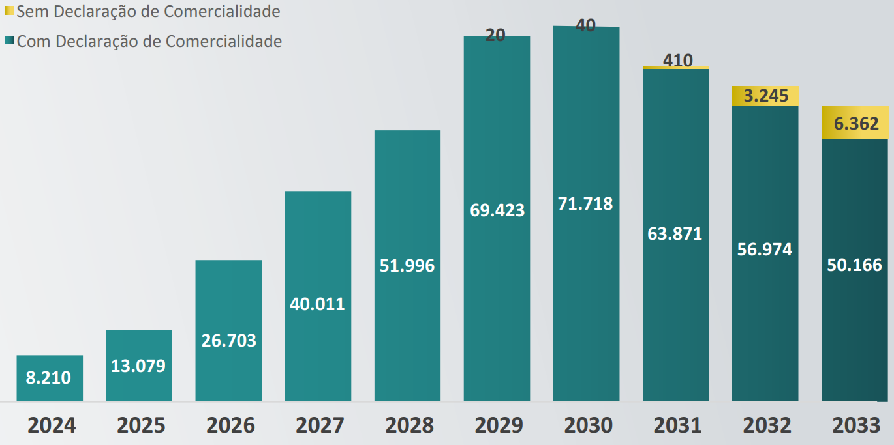

Receita com óleo lucro
(R$ bilhões)
Plano 24-28
A receita projetada para União é
R$ 140 bilhões de 2024 a 2028
Preço do petróleo: PR ANP US$ 75,00
Câmbio: 5,00 R$/US$

Slide 7
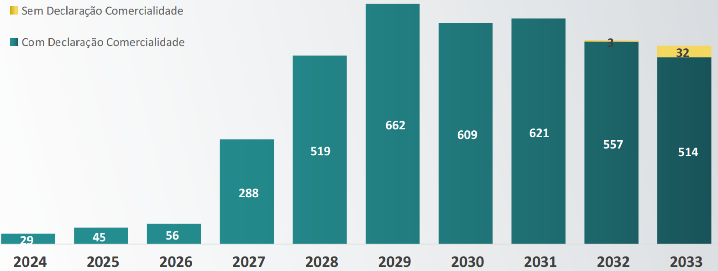
Receita com gás lucro
(R$ milhões)
Plano 24-28
A receita projetada para União é
R$ 937 milhões de 2024 a 2028
Preço do petróleo: PR ANP US$ 75,00
Câmbio: 5,00 R$/US$

Slide 8
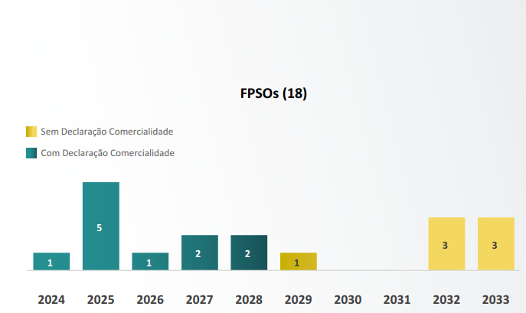
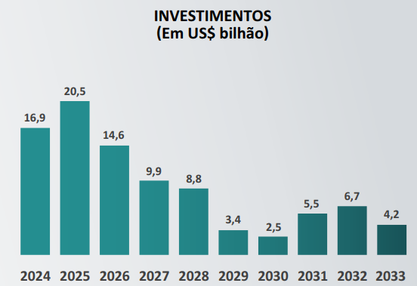

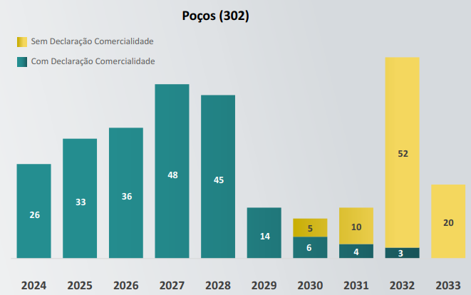


Expectativa de investimento dos contratos de partilha de produção
188 poços de 2024 a 2028
O investimento projetado é de U$ 70 bilhões de 2024 a 2028
11 FPSOs de 2024 a 2028

Slide 9





Riscos
Sustentabilidade Financeira de Longo Prazo
Quadro de pessoal
Principais ações de mitigação: realizar processo seletivo público, reter e desenvolver as pessoas.
Principal ação de mitigação: definir com o Governo Federal alternativas de remuneração da PPSA.
Segurança de informação
Automatização dos processos
Principais ações de mitigação: ampliar investimentos em segurança da informação e na continuidade do Sistema de Gestão de Partilha de Produção (SGPP).
Principais ações de mitigação: Assegurar a atualização constante dos processos e da melhoria dos sistemas de gestão.

Slide 10
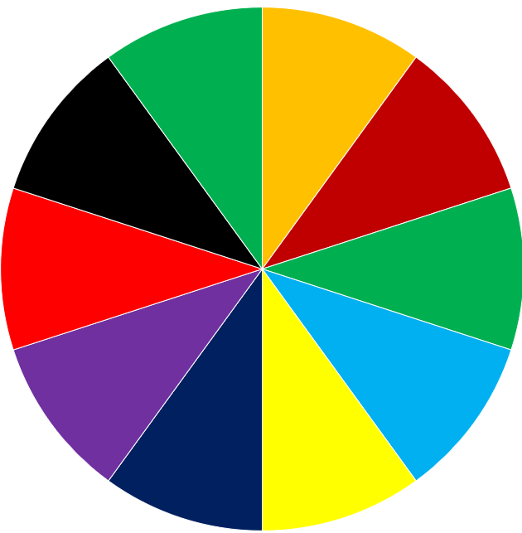










Oportunidades traduzidas em posicionamento estratégico
Novas Alternativas ao Modelo de comercialização
Consolidar conhecimento e
gerar valor no Pré-sal
Participação ativa no Programa Gás para Empregar
Contribuir para aprimorar as
políticas energéticas
OPORTUNIDADES
Ampliação da comunicação externa
Aprimorar práticas de ESG
Aumento da atratividade
do pré-sal
Contratar e
desenvolver pessoas
Incorporação de novas
áreas no polígono
do pré-sal
Fomentar ações de descarbonização
a aplicação de tecnologias

Slide 11



Missão, Visão e Valores
MISSÃO ​
Maximizar os resultados econômicos das atividades no regime de partilha de produção para a União
VISÃO ​
Merecer o reconhecimento da sociedade, na qualidade de sócia dos consórcios, pela eficiência na gestão e viabilização econômica dos projetos, conciliando os interesses da União com o avanço da indústria nacional e o desenvolvimento social
VALORES ​
Defesa do interesse nacional​
Retidão e idoneidade​
Clareza e transparência​
Competência e capacitação técnica

Slide 12
Diretrizes Estratégicas
Nova Diretriz
1ª
3ª
Aprimorar o processo de comercialização de petróleo e gás
Fomentar ações de descarbonização nos consórcios
Aumentar a atratividade do polígono do
pré-sal
Consolidar a estrutura da empresa
2ª
4ª
Nova Diretriz

Slide 13
1ª Diretriz Estratégica
Diretriz: Estudar sinergias e incentivos que possam aumentar a atratividade do polígono do pré-sal
Meta: Aumentar as atividades exploratórias no polígono do pré-sal e fomentar a realização de novas ofertas de partilha.
Objetivos Estratégicos
Iniciativas Estratégicas
1.1 – Identificar ações e construções regulatórias necessárias para aumentar a atratividade das áreas/descobertas do polígono do pré-sal
IE 1.1.1 – Estudar sinergias e incentivos que possam viabilizar a comercialidade de áreas exploratórias nos contratos de partilha de produção atuais e futuros
IE 1.1.2 - Avaliar os contratos de partilha em relação às melhores práticas mundiais
1.2 – Buscar áreas com potencial no polígono do pré-sal
IE 1.2.1 - Estudar áreas potenciais do pré-sal e do pós-sal dentro do polígono, incluindo áreas de estudo

Slide 14
2ª Diretriz Estratégica
Diretriz: Aprimorar o processo de comercialização de petróleo e gás da União
Meta: Aprimorar modelos para a comercialização de petróleo e gás natural, de forma a garantir os melhores resultados para a União.
Objetivos Estratégicos
Iniciativas Estratégicas
2.1 – Aprimorar o processo de comercialização de petróleo e gás da União, incorporando as diretrizes do Programa Gás para Empregar, bem como do estudo sobre a viabilidade técnica e econômica de mecanismos para priorizar o abastecimento nacional de combustíveis derivados de petróleo
IE 2.1.1 – Identificar as mudanças nos normativos legais que viabilizem avanços no modelo de comercialização de óleo e gás
2.2 – Definir o melhor modelo de comercialização de petróleo para a União no curto e no longo prazo
IE 2.2.1 - Avaliar o melhor modelo de comercialização de óleo da União
2.3 – Definir o melhor modelo de comercialização de gás para a União
IE 2.3.1 - Avaliar o melhor modelo de comercialização de gás da União

Slide 15
3ª Diretriz Estratégica
Diretriz: Consolidar a estruturação da empresa
Meta: Adequar a empresa em termos de recursos humanos, tecnológicos e financeiros para atender ao crescimento de suas atividades; ampliar a comunicação da empresa junto aos públicos de interesse e implantar a gestão do conhecimento de forma a garantir a manutenção das capacidades técnicas e gerencial da empresa.
Objetivos Estratégicos
Iniciativas Estratégicas
3.1 - Adequar o quadro de recursos humanos da PPSA
IE 3.1.1 - Adequar a força de trabalho da PPSA
3.2 – Implantar a Transformação Digital da PPSA
IE 3.2.1 - Estruturar a gestão de dados técnicos de CPPs e AIPs
IE 3.2.2 - Reforçar a Segurança dos Dados e Informações
IE 3.2.3 - Implantar SIGAD
IE 3.2.4 - Implantar ERP (Sistema Integrado de Gestão, Enterprise Resource Planning)
IE 3.2.5 - Implantar Sistema de Gestão de Ballots
3.3 – Ampliar a Comunicação da Empresa junto aos Públicos de Interesse
IE 3.3.1 - Implementar programas de relacionamento com públicos de interesse
3.4 – Garantir a sustentabilidade financeira de longo prazo da PPSA
IE 3.4.1 - Buscar a sustentabilidade financeira de longo prazo da PPSA
3.5 - Preservar as competências técnicas e gerenciais da PPSA através da gestão do conhecimento
IE 3.5.1 - Implantar a gestão do conhecimento na PPSA com foco na capacitação de novos funcionários

Slide 16
4ª Diretriz Estratégica
Diretriz: Fomentar ações de descarbonização nos consórcios
Meta: Aumentar o conhecimento a respeito de tecnologias, iniciativas e medições relacionadas à descarbonização no pré-sal
Objetivo Estratégico
Iniciativas Estratégicas
4.1 - Incentivar ações de descarbonização nos CPPs ao longo da curva de produção
IE 4.1.1 Sistematizar ações relacionadas à descarbonização no pré-sal

Slide 17

Planejamento em números – 2024
Receita para União e meta dos volumes com comercialização de óleo e gás
Receita para União
R$ 7,82 bilhões
Premissas 2024
Preço do petróleo: PR ANP US$ 68,00
Premissa definida internamente com base nas projeções de mercado
Câmbio: 5,00 R$/US$
Fonte: Relatório Focus de ago/2023
+ 30% em relação a 2023
Comercialização de
óleo e gás - metas
21,75 MM bbl e
59,84 MM m³ de gás
44 Cargas de óleo em 2024
34 cargas de óleo de Mero
5 de Búzios
2 de Sapinhoá
2 de Sépia
1 de Atapu
+ 37% em relação a 2023

